Slide 1
Tommaso d’Aquino e Reginaldo da Priverno: un’amicizia fruttuosa
Luciano Cinelli
Fossanova 1274
Tommaso d’Aquino e la Chiesa del suo tempo
Fossanova, 16 novembre 2024

Slide 2
Del resto, egli non lo serviva soltanto come un discepolo nei confronti del maestro, o come un figlio nei riguardi del padre, ma come un devoto che veneri il santo. E nei suoi confronti aveva dovuto assumere, per così dire, il ruolo di nutrice, a causa della sua diuturna astrazione e del frequente rapimento del suo spirito nelle realtà celesti (Ystoria, 63)

Slide 3
Così dunque, Reginaldo, figlio carissimo, per trasmetterti un insegnamento riassunto della religione cristiana che tu possa avere sempre sotto gli occhi, ogni nostro scopo i questo libro verterà su queste tre virtù.

Slide 4
«Conferma ulteriore della sua purezza è offerta, inoltre, dalla testimonianza di Reginaldo da Piperno, suo confessore negli ultimi istanti, che ebbe il privilegio di esserne compagno e testimone di tutta la vita» (Ystoria, 27)

Slide 5
«Egli ebbe modo di raccontare più volte, e a molte persone, che l’ultima confessione di Tommaso era paragonabile a quella di un bambino di cinque anni, dal momento che non aveva mai ceduto ad un peccato mortale». (Ystoria, 27)

Slide 6
«Lo stesso testimone affermò di aver sentito dire dai frati Predicatori che il già menzionato fra Reginaldo da Priverno, amico intimo e compagno di una vita dello stesso frate Tommaso, aveva affermato dopo la sua morte che, quando insegnava come lettore, giurando su Dio Onnipotente e sul suo Ordine, che nei passi di dubbia interpretazione in cui si imbatteva il detto frate Tommaso, lo stesso andava all’altare e vi si fermava con molte e copiose lacrime e singhiozzi, e dopo rientrava in camera a continuare a scrivere»
(Proc. Can. Nap., cap. 81)

Slide 7
«Nell’eventualità che il lettore abbia un socio, deve considerarlo non come se ne fosse il padrone (dominus), ma come un assistente e un fratello; non deve consentire che gli siano affidati servizi che solitamente non si fanno agli altri frati, come rifare il letto, togliergli le scarpe, portargli i libri in classe, come fanno i bidelli e simili» (Humbertus de Romanis, de Officiis Ordinis, c. XI: de Officio lectoris, § II)

Slide 8
Ecco, dunque, che io frate Reginaldo di Priverno, dell’Ordine dei Predicatori, su richiesta di alcuni confratelli e specialmente su incarico del reverendo padre signore prevosto di Sant-Omero, e come uno che raccoglie i grappoli lasciati dopo la vendemmia, ho raccolto in seguito frate Tommaso d’Aquino. Grazie a Dio non sono stato troppo inferiore al compito (colophon del manoscritto parigino Bibl. Mazarine, 801 (177)

Slide 9
«Allora, sospirando, Tommaso gli confidò: ‘Reginaldo, figlio mio, te lo dico in segreto, ma ti proibisco di rivelarlo ad alcuno, finché resterò in vita. Il mio scrivere è giunto al termine, mi sono state rivelate, infatti, cose tali al cui confronto ciò che ho scritto e insegnato mi sembra ben poca cosa; per questo confido nel mio Dio che, così com’è giunta la fine del mio scrivere, giunga presto anche la fine della mia vita’2 (Ystoria, 47).

Slide 10
«Tutto quel che ho scritto mi sembra paglia in confronto a quello che ho visto e che mi è stato rivelato».
(Proc. Neap. 79)

Slide 11
«Quando Tommaso passava per i campi, il popolo che era occupato nel lavoro dei campi abbandonava le sue occupazioni e correva a lui incontro, ammirando l’imponente statura del suo corpo e la bellezza dei suoi tratti umani. Andavano avanti a lui molto più a causa della sua bellezza che a motivo della sua santità o della nobiltà della sua origine»

Slide 12
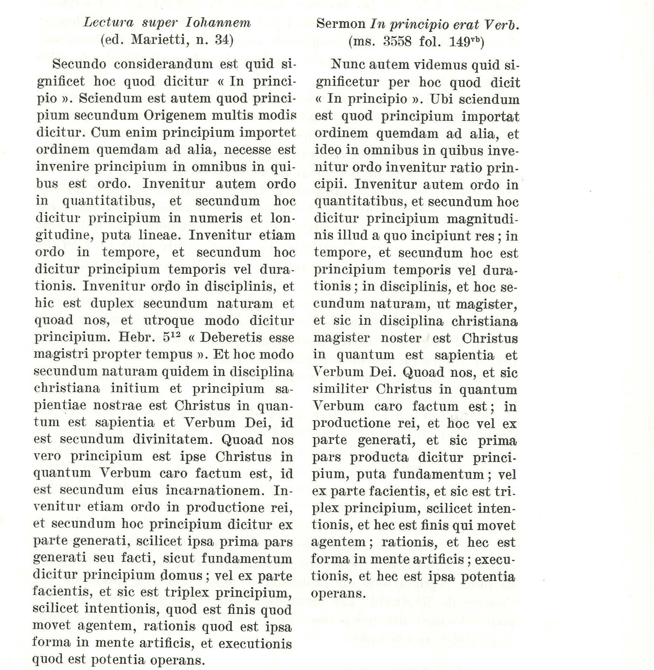

Slide 13
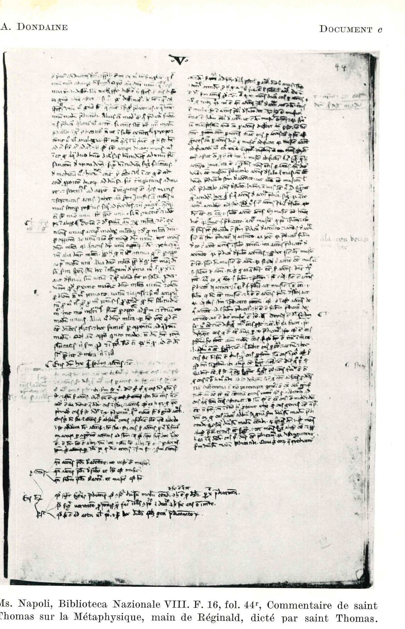

Slide 14
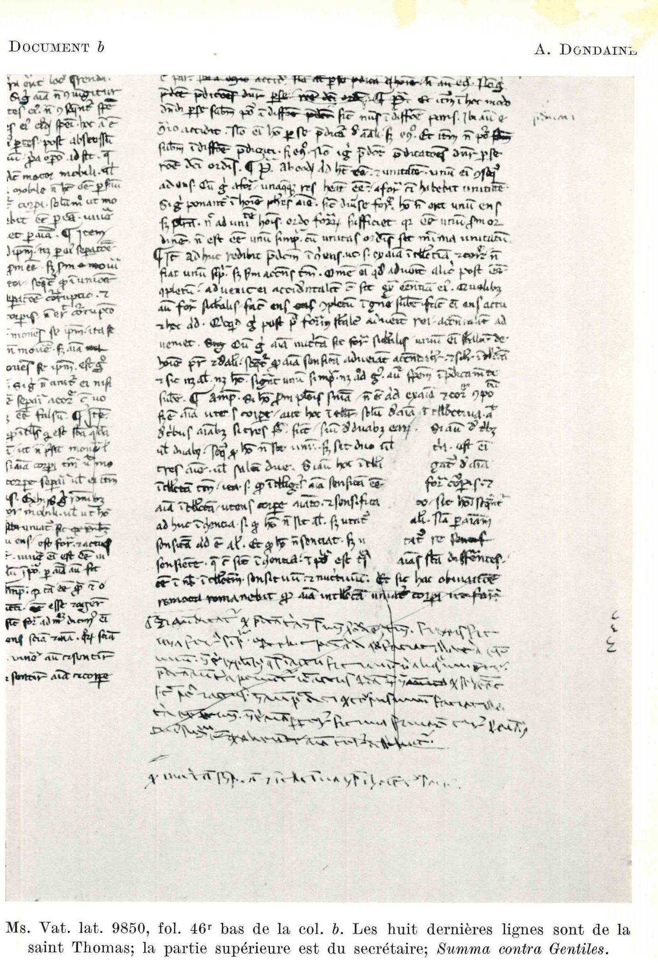

Slide 15
